Slide 1
Производство мармелада
Миронов Д.С.

Slide 2
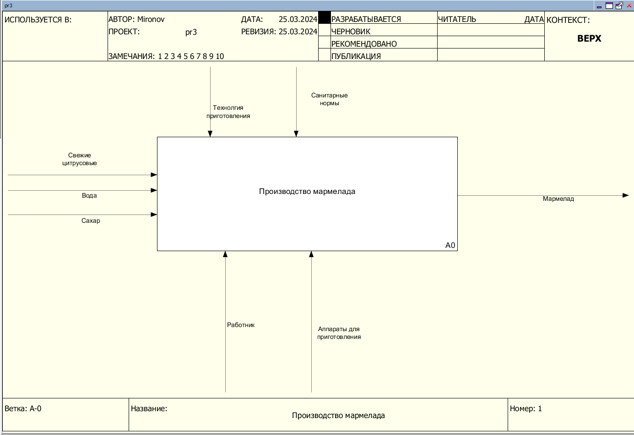

Slide 3
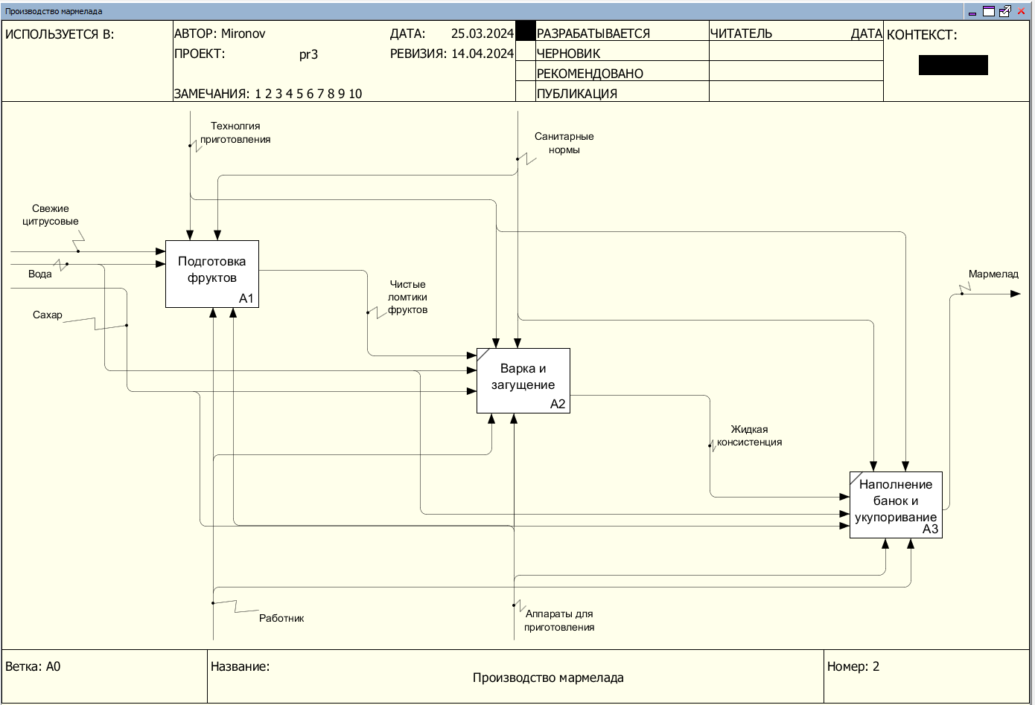

Slide 4
